Slide 1
UNIT 1
HOME

Slide 2

LESSON 3

Slide 3
WARM UP
GAME : SENTENCE CHAIN
Trò chơi bắt đầu bằng câu “ My house has a ….”
Học sinh sẽ nói một từ tiếp theo như “ balcony” sau đó tiếp tục ném bóng hoặc gọi ngẫu nhiên
“My house has a balcony and a pool….” 1 bạn khác phải tiếp nối câu như trên

Slide 4
PRONUNCIATION

Slide 5

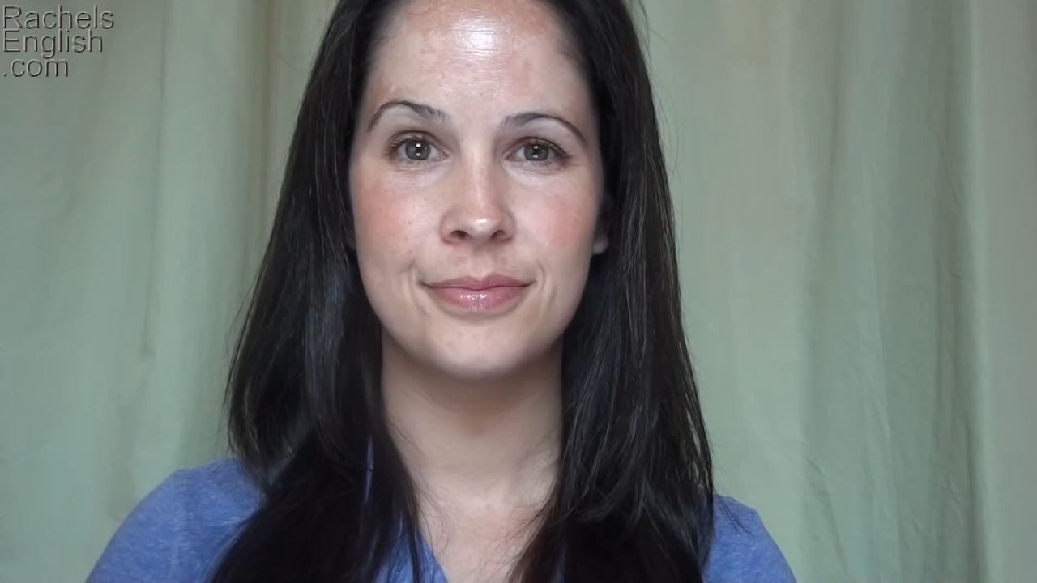
pronunciation
QUESTION
INTONATION

Slide 6




1
PRONUNCIATION
Intonation for yes/no question goes up.
Ngữ điệu với câu hỏi “ Yes, No” được lên giọng ở cuối câu.
Listen and practice the sentences.
1. Do you live in an apartment?
2. Does your house have a pool?
3. Does your house have a yard?

Slide 7
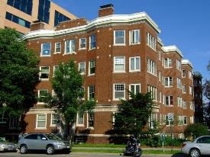
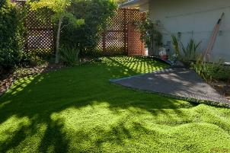
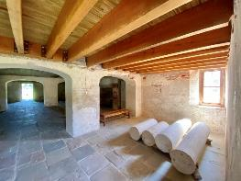
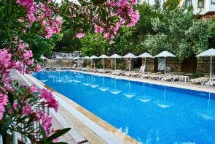


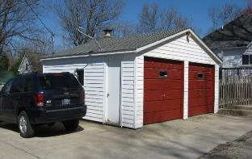

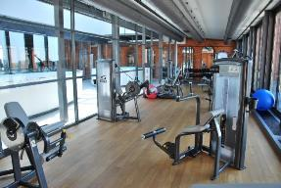
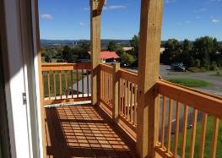
PRACTICE
Ask your partner the questions below. Pay attention to the intonation.
1
2
3
4
5
6
7
8
Sample : Do you live in an apartment? Yes, I do, No, I don’t
Does your house have a yard?
Yes, it does/ No, it doesn’t
GỢI Ý HOẠT ĐỘNG: Học sinh th ực hành nói theo cặp chơi trò oẳn tù tì. Bạn nào thắng sẽ được hỏi, bạn nào thua phải trả lời các câu hỏi từ 1-8

Slide 8
SPEAKING

Slide 9


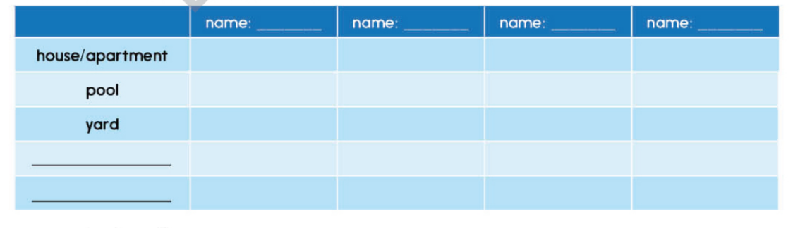
CLASS SURVEY
Speaking tips
Add two more words in the table and then walk around the class
and complete the survey about your classmate’s houses.
Excuse me! Can I ask you some questions?

Slide 10


WRAP - UP
Listen to each student talking about their house then decide whether the sentences are True or False.
 | Sentences | T | F
1. | Chris lives in a big apartment in the city.
2. | Wendy’s house has three bedrooms and a garden.
3. | Gary lives in a small house near the city.
4. | Rose lives in a small apartment. It has one bedroom.
5 | Rose hates her small apartment.
T
F
F
T
F

Slide 11
homework
Do exercise on workbook page ( …………..)
Practice writing new words on writing sheet.

Slide 12




BÀI GIẢNG THUỘC QUYỀN SỞ HỮU TRÍ TUỆ CỦA E-TEACHERS. NGHIÊM CẤM MỌI HÀNH VI SAO CHÉP, PHÁT TÁN CHIA SẺ , MUA ĐI BÁN LẠI KHI CHƯA ĐƯỢC SỰ ĐỒNG Ý CỦA E-TEACHERS
PHONE /ZALO: 0966765064- Ms Phương
https://www.facebook.com/maiphuongdo.dhnn/
SỬ DỤNG TÀI LIỆU CHÍNH CHỦ BẠN SẼ NHẬN ĐƯỢC SỰ TẬN TÂM VÀ CHÚNG TÔI SẼ PHỤC VỤ CÁC BẠN TẬN TÌNH.
TÀI LIỆU ĐƯỢC UPDATE VÀO MAIL CÁ NHÂN NGAY KHI UPDATE VÀ ĐƯỢC GIẢI ĐÁP MỌI THẮC MẮC VỀ KỸ THUẬT HOẶC CHUYÊN MÔN MỘT CÁCH KỊP THỜI NHẤT
TK: 3614689 ĐỖ MAI PHƯƠNG
NGÂN HÀNG VPBAK VIÊT NAM THỊNH VƯỢNG CHI NHÁNH HÀ NỘI.

